Slide 1
การนำเสนอผลการดำเนินงาน บทที่ 4 – 5
ผู้จัดทำโครงงาน
นายพิชญุตม์ วะรังศรี
เว็บแอปพลิเคชัน
กล่องเครื่องมือดันเจียน
สำหรับระบบเกมสวมบทบาท
สาขาวิชาวิทยาการคอมพิวเตอร์ /
เทคโนโลยีสารสนเทศ
โครงสร้างการนำเสนอ
01
ขอบเขตจากบทที่ 1
Dungeon Toolkit: A Web Application for
Tabletop Role-Playing Games
02
บทที่ 4: ผลการพัฒนาและการทดสอบ
03
บทที่ 5: สรุปผลและข้อเสนอแนะ
รายงานความก้าวหน้าและการประเมินผลโครงงานวิศวกรรมซอฟต์แวร์
ภาคเรียนที่ 1 ปีการศึกษา 2569
คณะกรรมการสอบปริญญานิพนธ์
Notes:
[30 วินาที] กราบเรียนท่านประธานและท่านอาจารย์คณะกรรมการสอบทุกท่านครับ กระผมนายพิชญุตม์ วะรังศรี ขออนุญาตนำเสนอผลการดำเนินงาน การทดสอบระบบ และข้อสรุปโครงงาน เว็บแอปพลิเคชันกล่องเครื่องมือดันเจียนสำหรับระบบเกมสวมบทบาทครับ

Slide 2
บทที่ 1: ขอบเขตของโครงงาน (หัวข้อ 1.3)
อ้างอิง: เล่มปริญญานิพนธ์ บทที่ 1 หัวข้อ 1.3.1, 1.3.2 และ 1.3.3
ขอบเขตของโครงงานจากเล่มรายงาน (บทที่ 1)
1.3.1 ส่วนติดต่อผู้ใช้งาน
Frontend · 5 ฟังก์ชัน
1.3.2 ส่วนประมวลผลและฐานข้อมูล
Backend · 3 ด้าน
1) ยืนยันตัวตนและการจัดการกลุ่ม (Authentication): ลงทะเบียนและเข้าสู่ระบบ (Login) แยกแยะสิทธิ์ความเป็นเจ้าของข้อมูลตัวละคร
2) จัดการข้อมูลตัวละครระหว่างเล่น (Dynamic Character Sheet):
– จัดการสถานะระหว่างเล่น (Live Status): ปรับลด/เพิ่ม HP และสถานะความตาย (Death Saves)
– บริหารทรัพยากรจำกัด: ช่องเวทมนตร์ (Spell Slots) และ Class Features
– จัดการไอเทมในกระเป๋า (Inventory) พร้อมคำนวณน้ำหนักรวม
– สมุดบันทึกช่วยจำ (Digital Journal): บันทึกเหตุการณ์และเควสต์ (Quest)
3) ผู้ช่วยสร้างตัวละคร (Character Creation Wizard): นำทางแบบลำดับขั้น (Race, Class, Background) คำนวณ Modifiers, HP เริ่มต้น, Skills อัตโนมัติ
4) ระบบแนะนำอาชีพ (Class Recommendation): แบบทดสอบบุคลิกภาพ (Personality Quiz) คำนวณถ่วงน้ำหนัก แนะนำ 3 อาชีพแรกพร้อมเหตุผล
5) ฐานข้อมูลสารสนเทศ (Information Repository): รวบรวมข้อมูล SRD (Spells, Items, Feats) ค้นหาและคัดกรองละเอียด (Advanced Filtering)
1) ระบบคำนวณและตรวจสอบความถูกต้อง: คำนวณสูตร 5e เช่น Modifier
⌊(Score-10)/2⌋, Attack Roll, Save DC และ Rule Validation ก่อนบันทึก
2) การออกแบบฐานข้อมูล: MySQL ตาม Normalization รองรับ One-to-Many (ปาร์ตี้-ตัวละคร) และ Many-to-Many (ตัวละคร-ไอเทม)
3) การบริหารจัดการระบบ: จัดการ Master Data, บัญชีผู้ใช้ (สิทธิ์/ระงับ) และ Assessment Monitoring
1.3.3 ขอบเขตกลุ่มผู้ใช้งานเป้าหมาย (Target Users)
ผู้เยี่ยมชม (Guest) ค้น SRD, ทำควิซแนะอาชีพ, สมัครสมาชิก
ผู้ใช้งาน (User) สร้างตัวละคร, Dynamic Sheet บนมือถือ, Journal
ผู้ดูแลระบบ (Admin) ดูแลและปรับปรุง Master Data ให้ทันสมัย
DUNGEON TOOLKIT · ปริญญานิพนธ์ ปีการศึกษา 2569
2 / 15
Notes:
[45 วินาที] ก่อนจะเข้าสู่บทที่ 4 ขออนุญาตทบทวนขอบเขตของโครงงานตามที่กำหนดไว้ในเล่มรายงานบทที่ 1 หัวข้อ 1.3 สั้นๆ ครับ โดยแบ่งออกเป็น 3 ส่วนหลัก ได้แก่ ส่วนติดต่อผู้ใช้งาน 1.3.1 มี 5 ฟังก์ชัน คือ ระบบยืนยันตัวตน, แผ่นตัวละครแบบพลวัตพร้อมสมุดบันทึกดิจิทัล, ผู้ช่วยสร้างตัวละครตามลำดับขั้น, แบบทดสอบจิตวิทยาแนะนำอาชีพ 3 อันดับ และฐานข้อมูลสารสนเทศ SRD ส่วนที่สองคือส่วนประมวลผลและฐานข้อมูล 1.3.2 มี 3 ด้าน คือ เครื่องยนต์คำนวณและตรวจสอบกฎ D&D, การออกแบบฐานข้อมูลเชิงสัมพันธ์ MySQL และระบบผู้ดูแลระบบจัดการข้อมูลหลักและติดตามผลประเมิน และส่วนที่สามคือกลุ่มผู้ใช้งานเป้าหมาย 1.3.3 ครอบคลุมทั้ง Guest, User และ Admin ซึ่งในบทที่ 4 เราได้พัฒนาและทดสอบครบถ้วนทุกข้อกำหนดดังนี้ครับ

Slide 3
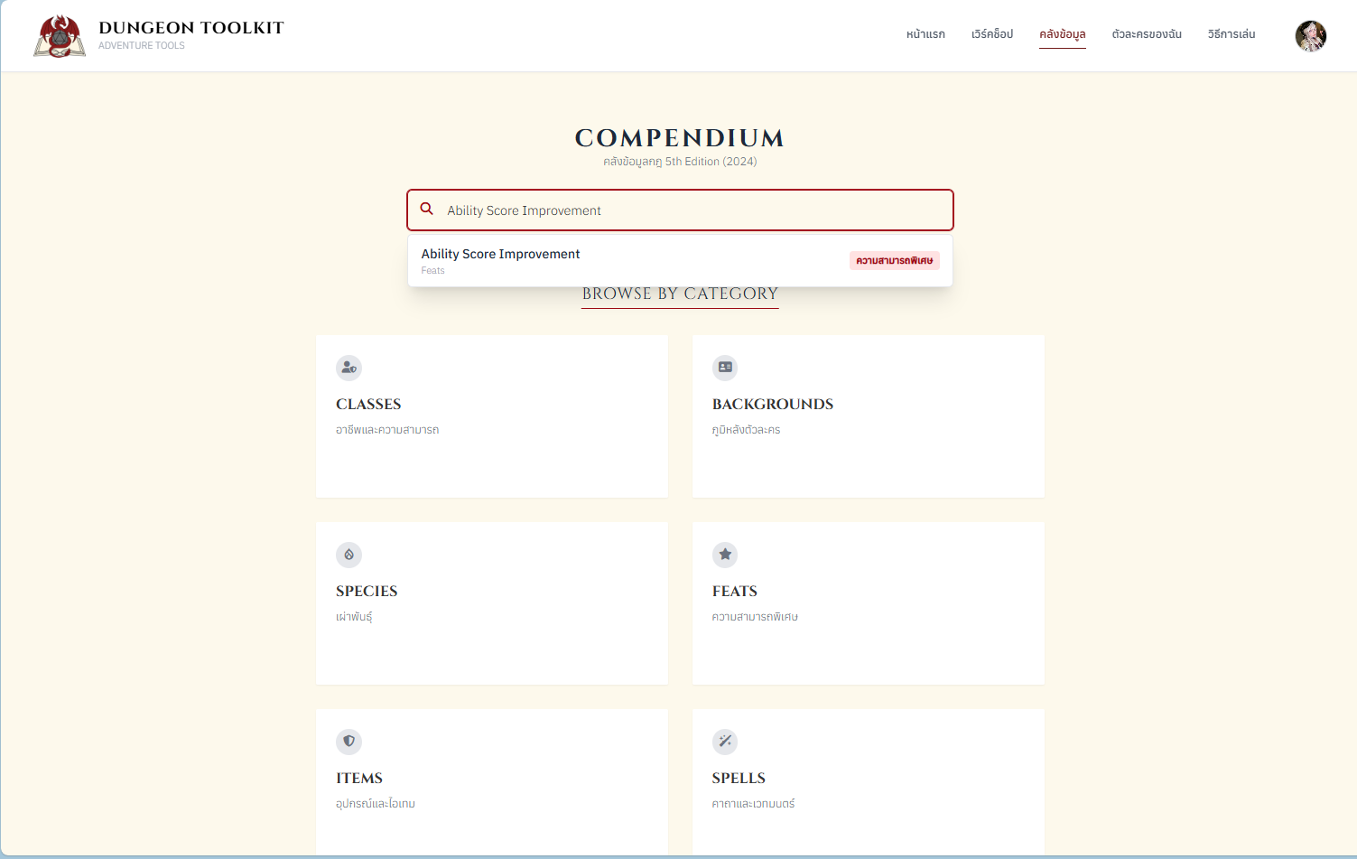
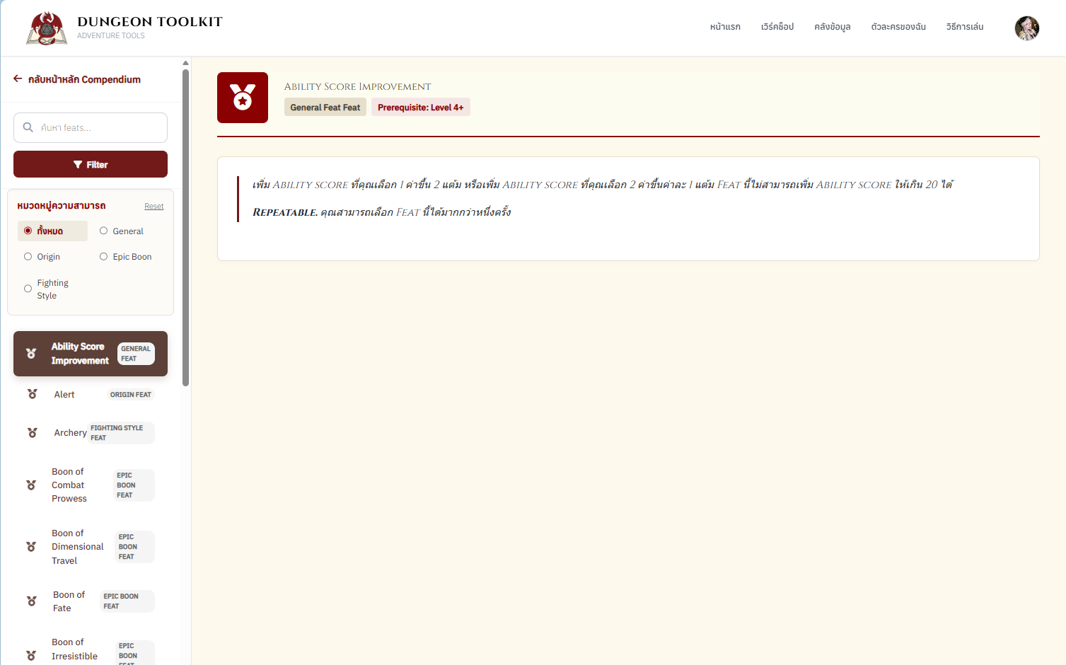
บทที่ 4.1: สถาปัตยกรรมหน้าจอและกลไกการคำนวณ · ส่วนผู้ใช้งาน (1/4)
In-memory Indexing & Live Search UI
1. ระบบสืบค้นและดัชนีคลังข้อมูล
เชื่อมต่อ REST API ดึงข้อมูลกติกา 5e พร้อมโครงสร้างค้นหาแบบ Instant Search กรองตาม Category / Rarity แบบ In-memory บน Client-side แสดงผล Modal การ์ดข้อมูลกฎและ เวทมนตร์ละเอียดทันที
DUNGEON TOOLKIT · ปริญญานิพนธ์ ปีการศึกษา 2569
3 / 15
Notes:
[1.15 นาที] ในส่วนผลการพัฒนาระบบตามหัวข้อ 4.1 นี้ เป็นผลสัมฤทธิ์หน้าจอจริงและกลไกเชิงวิศวกรรมที่เราสร้างขึ้นมารองรับข้อกำหนดดังกล่าวครับ ด้านคลังข้อมูล เราพัฒนาระบบ Live Search แบบ In-memory Indexing ที่ค้นหาและเปิดการ์ดข้อมูลได้ทันที

Slide 4
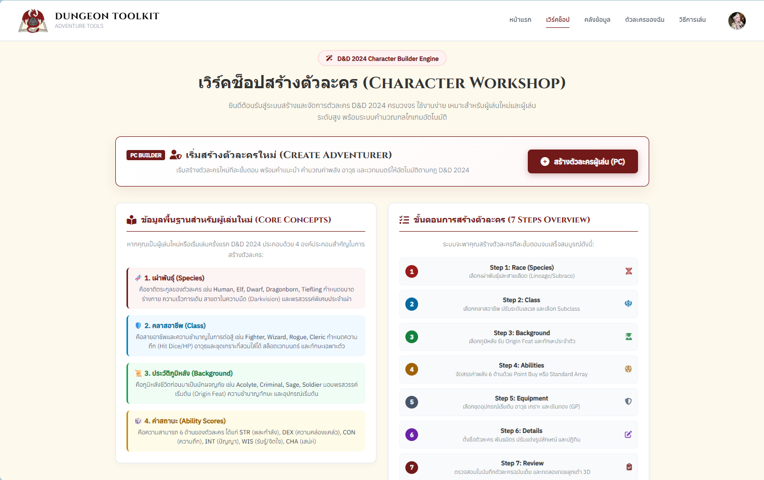
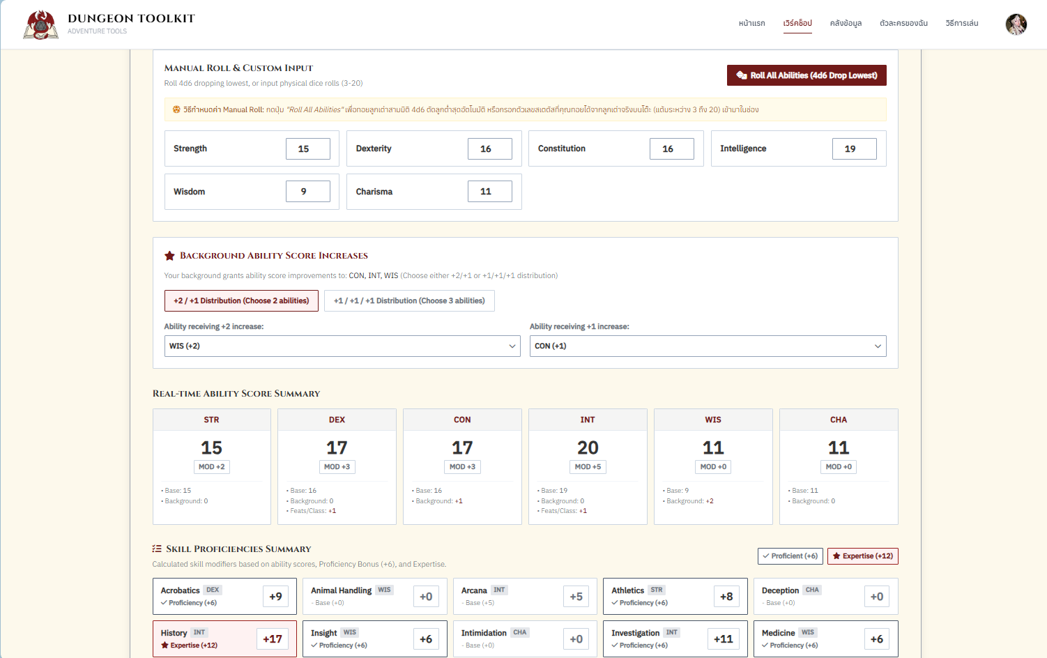
บทที่ 4.1: สถาปัตยกรรมหน้าจอและกลไกการคำนวณ · ส่วนผู้ใช้งาน (2/4)
Automated Formula Engine
2. กลไกคำนวณสเตตัสกติกา 5e อัตโนมัติ
สถาปัตยกรรม State Machine Wizard 7 ขั้นตอน ผสานสูตรคำนวณ 5e อัตโนมัติ: Ability Modifier [(Score-10)/2], Base HP ตาม Hit Die + CON Mod, และ Proficiency Bonus พร้อม Data Validation ก่อน INSERT ลง MySQL
DUNGEON TOOLKIT · ปริญญานิพนธ์ ปีการศึกษา 2569
4 / 15
Notes:
ด้านการสร้างตัวละคร เราออกแบบ State Machine Wizard 7 ขั้นตอน ผสานสูตรคำนวณ 5e ทั้ง Modifiers และ HP อัตโนมัติก่อนบันทึกลง MySQL ตาราง character

Slide 5
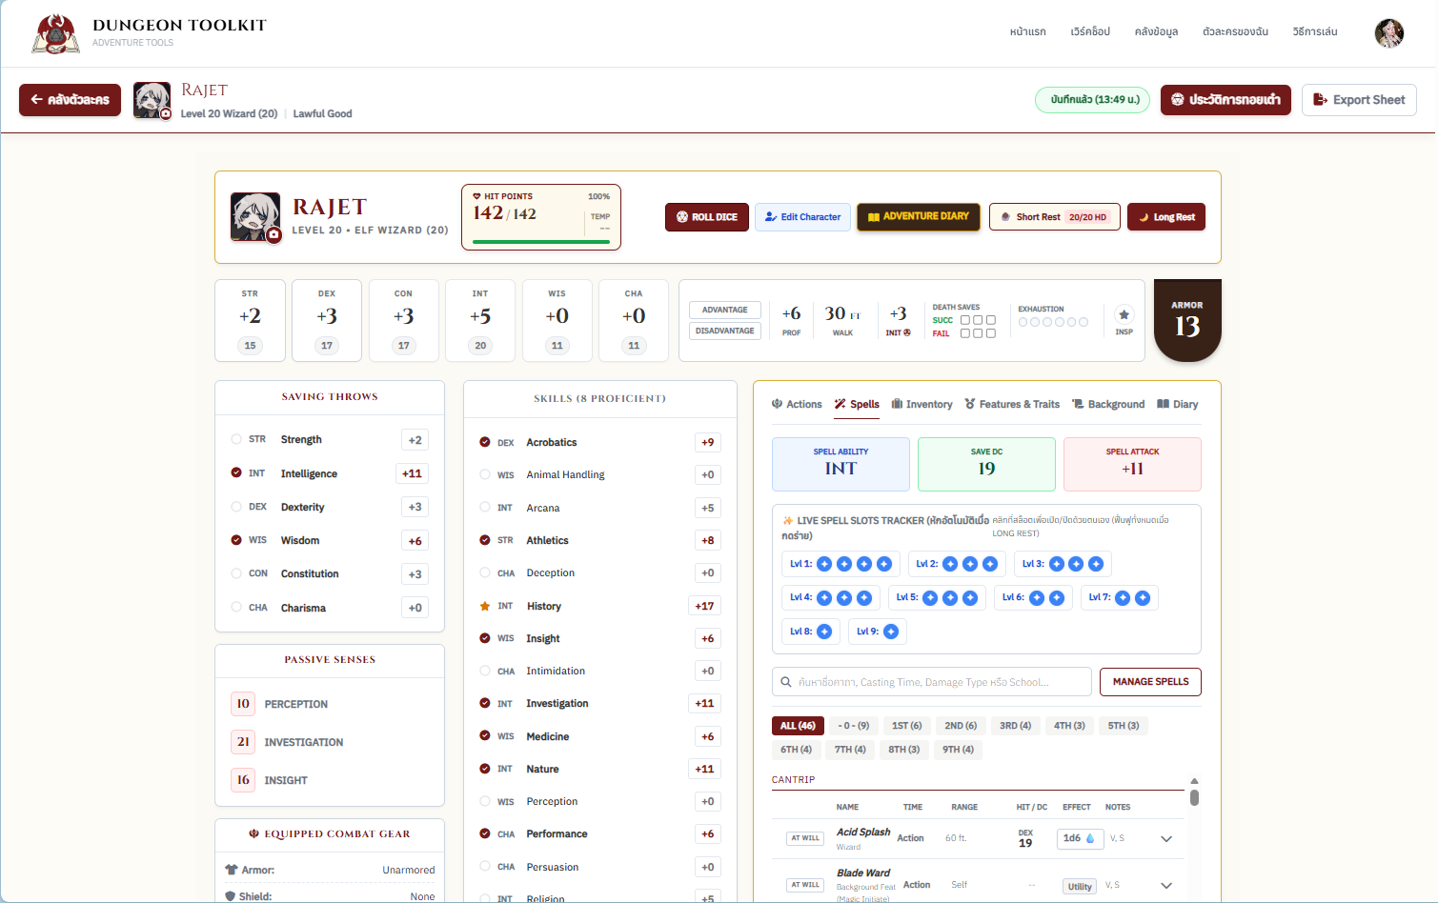
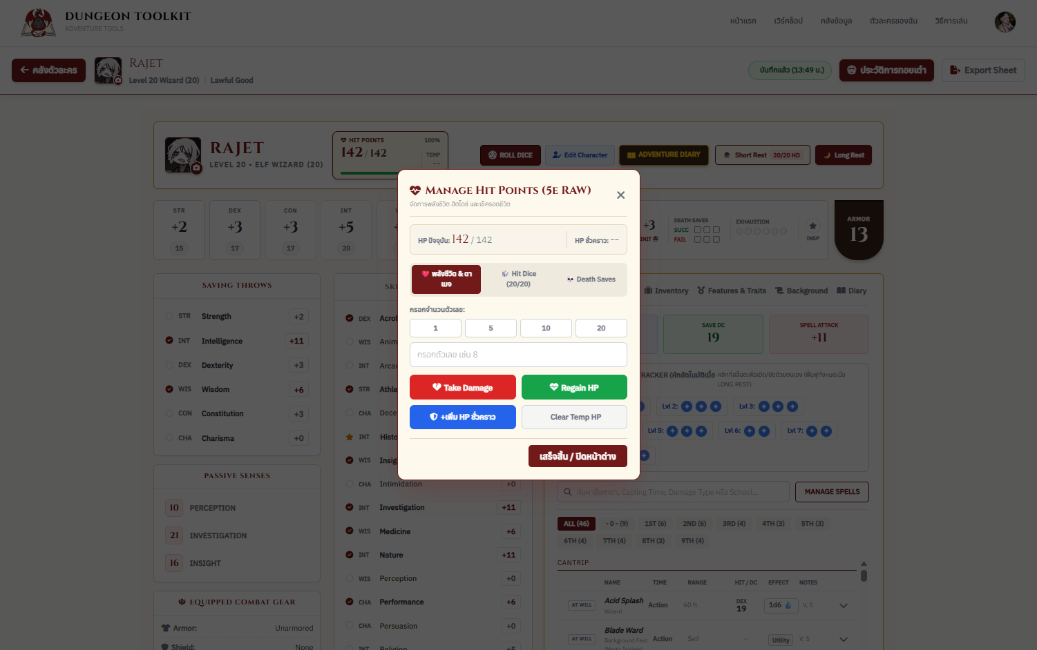
บทที่ 4.1: สถาปัตยกรรมหน้าจอและกลไกการคำนวณ · ส่วนผู้ใช้งาน (3/4)
Dynamic Character State Management
3. การจัดการสถานะตัวละครแบบไดนามิก
จัดการ Reactive State ขณะเล่นจริง: ปรับลด HP, ระบบ Death Saves Engine (นับ Success/Fail 3 ช่อง, ทอย 1 เสีย 2 ช่อง), Interactive Spell Slots, คำนวณน้ำหนักกระเป๋า (Encumbrance) และ Journal บันทึกเรื่องราว
DUNGEON TOOLKIT · ปริญญานิพนธ์ ปีการศึกษา 2569
5 / 15
Notes:
ด้าน Dynamic Sheet มีระบบ Reactive State ควบคุมพลังชีวิต, ระบบ Death Saves Engine นับสิทธิ์การรอดชีวิตเมื่อเลือดเหลือศูนย์ และจัดการ Spell Slots ได้อย่างแม่นยำ

Slide 6
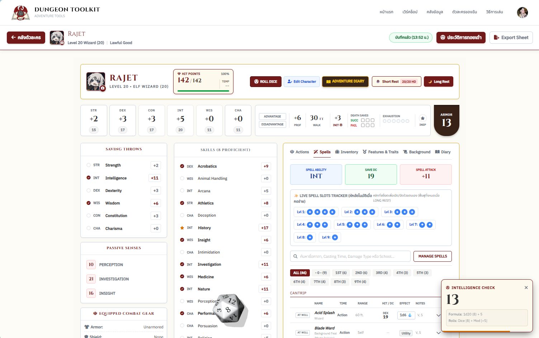
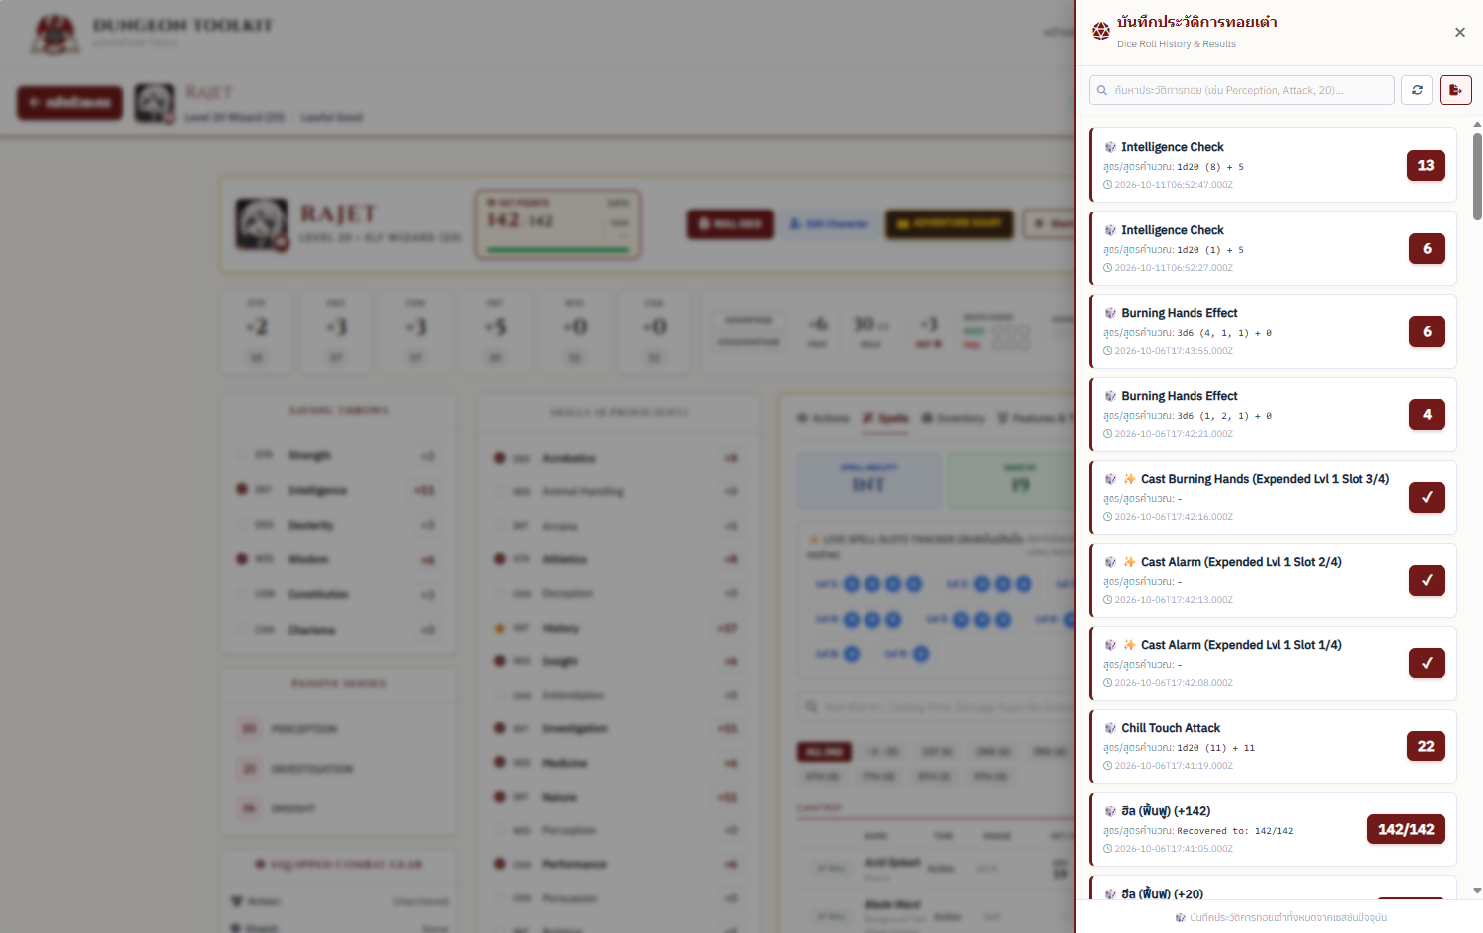
บทที่ 4.1: สถาปัตยกรรมหน้าจอและกลไกการคำนวณ · ส่วนผู้ใช้งาน (4/4)
Canvas 3D Physics & Logs Drawer
4. เครื่องยนต์ฟิสิกส์ 3 มิติและระบบบันทึกประวัติ
เรนเดอร์ลูกเต๋า 3 มิติ (d4-d100) คำนวณแรงสะท้อนและการหมุนตามหลักฟิสิกส์บน Canvas 60 FPS เชื่อมโยงผลทอยเข้ากับ Character Logs Drawer ทันที เพื่อบันทึกเวลา, ชนิดเต๋า, และ ผลลัพธ์เป็นหลักฐานการตัดสินผล
DUNGEON TOOLKIT · ปริญญานิพนธ์ ปีการศึกษา 2569
6 / 15
Notes:
และสุดท้ายคือระบบลูกเต๋า 3 มิติ เรนเดอร์ฟิสิกส์บน Canvas 60 FPS เชื่อมต่อกับลิ้นชัก Logs Drawer บันทึกประวัติการทอยได้เรียลไทม์ครับ

Slide 7
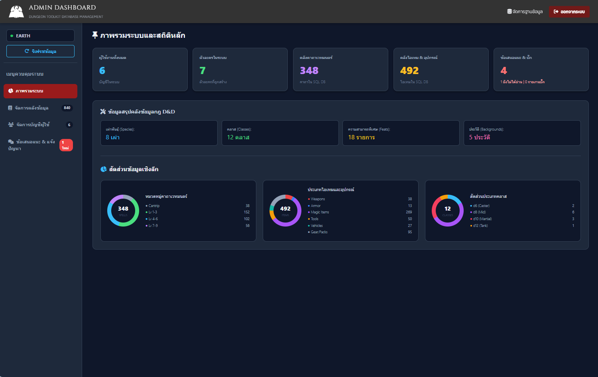
บทที่ 4.1: การพัฒนาระบบ (1/2)
Administration Dashboard
ผลการพัฒนาระบบส่วนผู้ดูแลระบบ (Back-end Admin)
1. ภาพรวมระบบและสถิติเชิงลึก
Dashboard Overview
สถิติหลักแบบเรียลไทม์ (5 KPI Cards): ผู้ใช้ทั้งหมด (6 บัญชี), ตัวละครในระบบ (7 ตัว), คลัง คาถาเวทมนตร์ (348 คาถา), คลังไอเทม & อุปกรณ์ (492 รายการ), ข้อเสนอแนะ & บิ๊ก (4 รายการ)
สรุปคลังข้อมูลกฎ D&D: เผ่าพันธุ์ 8 เผ่า, คลาส 12 คลาส, ความสามารถพิเศษ (Feats) 18 รายการ, ประวัติ (Backgrounds) 5 ประวัติ
กราฟ Donut Chart สัดส่วนข้อมูลเชิงลึก (3 ด้าน):
  หมวดหมู่คาถา: Cantrip (38), Lv 1-3 (152), Lv 4-6 (102), Lv 7-9 (56)
  ประเภทไอเทม: Magic Items (269), Gear (95), Tools (50), Weapons (38), Vehicles (27), Armor (13)
  สัดส่วนประเภทคลาสตาม Hit Die: d6 Caster (2), d8 Mid (6), d10 Martial (3), d12 Tank (1)
DUNGEON TOOLKIT · ปริญญานิพนธ์ ปีการศึกษา 2569
7 / 15
Notes:
[เวลา: ~45 วินาที] ในฝั่งผู้ดูแลระบบ มีหน้า Dashboard สรุปข้อมูลสถิติผู้ใช้งานและการกระจายตัวของคลาสตัวละคร พร้อมเครื่องมือจัดการข้อมูลหลัก Master Data สำหรับการเพิ่ม ลบ หรือแก้ไขข้อมูลกติกา และระบบ Feedback Inbox ที่ผู้ดูแลระบบสามารถตรวจสอบรายงานปัญหาของผู้เล่น พิมพ์ตอบกลับ และปรับสถานะคำร้องได้อย่างเป็นระบบครับ

Slide 8
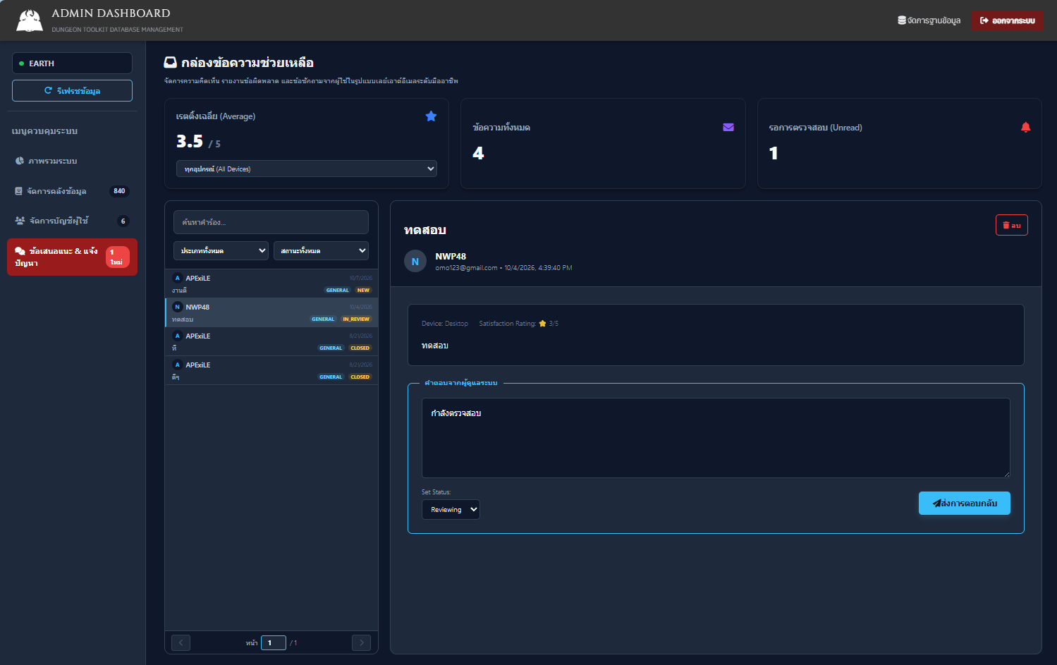
บทที่ 4.1: การพัฒนาระบบ (2/2)
Administration Management
ผลการพัฒนาระบบส่วนผู้ดูแลระบบ (Back-end Admin)
2. เมนูควบคุมระบบและเวิร์กโฟลว์
Management
จัดการคลังข้อมูล (Catalog Management: 840 รายการ): ฟอร์มเพิ่ม ลบ แก้ไข ข้อมูล กติกา 6 แท็บย่อย (Items, Spells, Species, Classes, Backgrounds, Feats) เชื่อมต่อ RESTful API ลงฐานข้อมูล MySQL
จัดการบัญชีผู้ใช้ (User Management): ตรวจสอบรายชื่อสมาชิก ค้นหา ปรับเปลี่ยนบทบาท สิทธิ์ (User/Admin) และระงับบัญชี (Ban Status)
ข้อเสนอแนะ & แจ้งปัญหา (Feedback Inbox): ตรวจสอบคำร้อง รายงานบั๊ก และกล่อง Action Modal บันทึกข้อความตอบกลับพร้อมปรับสถานะเป็น Resolved
DUNGEON TOOLKIT · ปริญญานิพนธ์ ปีการศึกษา 2569
8 / 15
Notes:
[เวลา: ~45 วินาที] ในฝั่งผู้ดูแลระบบ มีหน้า Dashboard สรุปข้อมูลสถิติผู้ใช้งานและการกระจายตัวของคลาสตัวละคร พร้อมเครื่องมือจัดการข้อมูลหลัก Master Data สำหรับการเพิ่ม ลบ หรือแก้ไขข้อมูลกติกา และระบบ Feedback Inbox ที่ผู้ดูแลระบบสามารถตรวจสอบรายงานปัญหาของผู้เล่น พิมพ์ตอบกลับ และปรับสถานะคำร้องได้อย่างเป็นระบบครับ

Slide 9
บทที่ 4.2: ผลการทดสอบระบบ
ผ่านการทดสอบ 100% (36/36)
ผลการทดสอบเชิงฟังก์ชันการทำงาน (Functional Testing)
ทดสอบแบบกล่องดำ (Black-box Testing) ครอบคลุมทุกโมดูลตามเล่มรายงาน (ตารางที่ 4-1 ถึง 4-5)
โมดูลการทำงาน | ขอบเขตที่ทำการทดสอบ | รหัสทดสอบ | จำนวนกรณี | ผลการทดสอบ | คิดเป็น (%)
1. บัญชีการใช้งานและการเข้าถึง | สมัครสมาชิก, ล็อกอิน, ปฏิเสธรหัสผิด, สิทธิ์เจ้าของ, กู้คืนรหัสผ่าน SMTP | TF – AUTH, EXT - 004 | 5 | ผ่านทั้งหมด | 100%
2. ช่วยสร้างตัวละคร | นำทาง Wizard ขั้นตอน 1-7, คำนวณ Ability Modifiers, ป้องกันข้อมูลขัดกฎ | TF – WIZ, 001 - 004 | 3 | ผ่านทั้งหมด | 100%
3. จัดการข้อมูลแผ่นตัวละคร | Live Status HP, Death Saves, ตัด/คืน Spell Slots, สกิลคลาส, นำเข้า/ส่งออก JSON | TF – CHAR, EXT - 003 | 8 | ผ่านทั้งหมด | 100%
4. ลูกเต๋า 3 มิติ | เรนเดอร์ลูกเต๋า 3D ฟิสิกส์บน Canvas ไม่กระตุก, คำนวณ Attack Roll + Prof | EXT – 004, TF – CALC - 002 | 2 | ผ่านทั้งหมด | 100%
5. แนะนำอาชีพ | ทำแบบทดสอบบุคลิกภาพ, Weighted Scoring 3 อันดับ, จัดการ Tie-break, สัมภาษณ์ AI DM | TF – REC, EXT - 001 | 4 | ผ่านทั้งหมด | 100%
6. ระบบฐานข้อมูล | แสดงผลข้อมูล SRD, ระบบสืบค้น Live Search, ตัวกรองหลายเงื่อนไข (Class/Level) | TF – INFO, 001 - 003 | 3 | ผ่านทั้งหมด | 100%
7. ประมวณผลและจัดการ | คำนวณ Mod/Save DC, ตรวจสอบ API Validation, Normalization, JSON, ความสัมพันธ์ M:M, Party | TF – CHLC, VAL, DB | 9 | ผ่านทั้งหมด | 100%
8. แอดมินและการตั้งค่า | Master Data CRUD (เพิ่ม/แก้/ลบ), จัดการบทบาทสิทธิ์ (Role), ตรวจสอบ Feedback, E2E & Regression | TF – ADM, EXT – 005, SYS | 8 | ผ่านทั้งหมด | 100%
รวมผลการทดสอบทั้งหมด |  |  | 42 | ผ่านทั้งหมด | 100.0%
DUNGEON TOOLKIT · ปริญญานิพนธ์ ปีการศึกษา 2569
9 / 15
Notes:
[เวลา: ~1 นาที] สำหรับการทดสอบระบบในหัวข้อ 4.2 ได้ดำเนินการทดสอบการทำงานแบบกล่องดำ หรือ Black-box Testing รวมทั้งสิ้น 36 กรณีทดสอบ ผลการทดสอบปรากฏว่าผ่านเกณฑ์การทำงานครบทั้ง 36 กรณีทดสอบ คิดเป็น 100% ตรรกะการคำนวณค่าสถานะ การหักลบช่องเวทมนตร์ และระบบการจัดการหลังบ้านทำงานถูกต้องตรงตามกฎกติกา ไม่พบข้อผิดพลาดที่ส่งผลต่อการนำไปใช้งานจริงครับ

Slide 10
บทที่ 4.2: ผลการทดสอบระบบ
System Benchmark
ผลการทดสอบประสิทธิภาพของระบบ (Performance Testing)
ระยะเวลาโหลดหน้าหลัก
อัตราเฟรมภาพของเต๋า 3D
การใช้หน่วยความจำ (RAM)
1.6 วินาที
60 FPS
65–82 MB
เกณฑ์มาตรฐาน: ไม่เกิน 2.0 วินาที (ตอบสนองในระดับดีเยี่ยม)
เรนเดอร์กราฟิกฟิสิกส์ 3D ได้ต่อเนื่อง ไม่พบอาการกระตุกหรือค้าง
ใช้ทรัพยากรเบราว์เซอร์ในเกณฑ์ต่ำ ไม่กินสเปกอุปกรณ์ผู้ใช้งาน
ข้อจำกัดที่ตรวจพบ (Performance Bottleneck)
หน้า Compendium ใช้เวลาดึงข้อมูลเฉลี่ย 3.8 วินาที เพราะดึงข้อมูลทุกรายการพร้อมกัน (Fetch All) จึงกำหนดแผนปรับปรุงด้วย Pagination ในบทที่ 5
เวลาโหลดหน้า (วินาที)
หน้าหลัก
1.6
Compendium
3.8
เกณฑ์ 2.0
DUNGEON TOOLKIT · ปริญญานิพนธ์ ปีการศึกษา 2569
10 / 15
Notes:
[เวลา: ~45 วินาที] ในด้านประสิทธิภาพ หน้าจอหลักสามารถเปิดใช้งานได้รวดเร็วเฉลี่ย 1.6 วินาที และระบบลูกเต๋า 3 มิติสามารถเรนเดอร์ได้ลื่นไหลที่ 60 FPS โดยใช้หน่วยความจำไม่เกิน 82 MB อย่างไรก็ตาม การทดสอบทำให้ตรวจพบข้อจำกัดในหน้าคลังข้อมูลที่ใช้เวลาดึงข้อมูลเฉลี่ย 3.8 วินาที เนื่องจากการดึงข้อมูลทั้งหมดมาแสดงในคราวเดียว ซึ่งจุดนี้ได้นำไปกำหนดเป็นแผนการปรับปรุงต่อในบทที่ 5 ครับ

Slide 11
บทที่ 4.3: การประเมินผล
กลุ่มตัวอย่างเจาะจง 10 คน · เกณฑ์ของเบสท์ (Best, 1977)
ผลการประเมินความพึงพอใจของผู้ใช้งาน (N = 10)
1
ความสามารถและการทำงานตามฟังก์ชัน
S.D. 0.79 · ระดับ: มาก
4.09
คะแนนเฉลี่ยรวมทุกด้าน
2
ความปลอดภัยและความน่าเชื่อถือ
S.D. 0.62 · ระดับ: มาก
3.95
3.98
3
ประสิทธิภาพและการตอบสนอง
S.D. 0.75 · ระดับ: มาก
3.95
4
ความง่ายต่อการใช้งานและการออกแบบ
S.D. 0.82 · ระดับ: มาก
3.82
ส่วนเบี่ยงเบนมาตรฐาน (S.D.) = 0.77
ระดับความพึงพอใจ "มาก"
รายการคะแนนสูงสุด
การทอยลูกเต๋า 3 มิติ
X̄ = 4.50
รายการระดับปานกลาง
การเรียนรู้ของผู้เล่นใหม่
X̄ = 3.30
DUNGEON TOOLKIT · ปริญญานิพนธ์ ปีการศึกษา 2569
11 / 15
Notes:
[เวลา: ~1.15 นาที] ในหัวข้อ 4.3 ได้ดำเนินการเก็บข้อมูลความพึงพอใจจากกลุ่มตัวอย่างผู้ใช้งานจริงจำนวน 10 คน ผลการประเมินตามเกณฑ์ของเบสท์พบว่า ความพึงพอใจในภาพรวมอยู่ในระดับมาก โดยมีค่าเฉลี่ยอยู่ที่ 3.98 และ S.D. 0.77 ด้านที่มีคะแนนความพึงพอใจสูงสุดคือ ด้านฟังก์ชันการทำงาน ได้ 4.09 โดยเฉพาะระบบลูกเต๋า 3 มิติได้คะแนนสูงสุดถึง 4.50 ส่วนด้านที่คะแนนเฉลี่ยอยู่ในระดับปานกลางคือ ความง่ายในการเรียนรู้สำหรับผู้เล่นใหม่ ได้ 3.30 เนื่องจากความซับซ้อนตามธรรมชาติของกฎเกมครับ

Slide 12
บทที่ 4.3: การประเมินผล
Qualitative Feedback
การวิเคราะห์ข้อเสนอแนะเพิ่มเติมจากผู้ใช้งานจริง
“
“
“
ความหนาแน่นของข้อมูล
Information Density
ระบบช่วยเล่นอัตโนมัติ
Auto-play Assist
ระบบแผนที่ยุทธวิธี
Tactical Battlemap
ในบางหน้าแสดงข้อมูลจำนวนมาก ทำให้ตอนสร้างตัวละครอาจเผลอมองข้ามบางอย่าง และผู้เล่นใหม่อาจต้องศึกษาเพิ่ม
อยากให้มีระบบ Auto play ช่วยคำนวณและทอยผลการต่อสู้อัตโนมัติบางส่วน ช่วยลดภาระบนโต๊ะเล่น
อยากให้มีแมพเดินได้ เพื่อใช้เดินหมากตัวละครในสถานการณ์การต่อสู้
ข้อสรุป
สอดคล้องกับคะแนนความง่าย 3.30 (ปานกลาง)
ข้อสรุป
ลดภาระการคำนวณของผู้เล่น
ข้อสรุป
ความต้องการระบบ Virtual Tabletop (VTT)
DUNGEON TOOLKIT · ปริญญานิพนธ์ ปีการศึกษา 2569
12 / 15
Notes:
[เวลา: ~45 วินาที] นอกจากนี้ จากแบบสอบถามปลายเปิดยังได้รับข้อเสนอแนะเชิงคุณภาพที่สำคัญ 3 ประเด็น ได้แก่ ประเด็นความหนาแน่นของข้อมูลในหน้าสร้างตัวละคร, ความต้องการระบบช่วยเล่นอัตโนมัติเพื่อลดภาระการคำนวณ และความต้องการระบบแผนที่ยุทธวิธีจำลอง ซึ่งข้อคิดเห็นเหล่านี้ถูกนำไปสังเคราะห์เป็นแนวทางพัฒนาต่อยอดในบทที่ 5 ครับ

Slide 13
บทที่ 5: ข้อสรุปและข้อเสนอแนะ
Conclusion
5.1 สรุปผลการดำเนินงานโครงงาน
บรรลุตามวัตถุประสงค์
พัฒนาระบบ Dungeon Toolkit ครบถ้วนตามขอบเขตในบทที่ 1 ทั้งส่วนผู้ใช้งานทั่วไปและผู้ดูแลระบบ สถาปัตยกรรม React ร่วม กับ Node.js และ MySQL ทํางานได้อย่างเสถียร
ขอบเขตโครงงาน
1
สำเร็จ 100%
แก้ปัญหาการใช้งานได้จริง
ลดระยะเวลาเปิดคู่มือกระดาษด้วยระบบ Live Search ขจัดข้อผิด พลาดในการคำนวณสเตตัสด้วยระบบ Automation และรวม เครื่องมือทั้งหมดไว้ในอุปกรณ์ดิจิทัลเดียว
การทดสอบ Black-box
2
36 / 36
ผ่านการรับรองคุณภาพ
ผ่านการทดสอบฟังก์ชัน Black-box ครบ 100% (42 กรณีทดสอบ จาก 8 ตาราง) และได้รับผลการประเมินความพึงพอใจจากกลุ่ม ตัวอย่างผู้ใช้จริงในระดับ "มาก" (x = 3.98)
ความพึงพอใจเฉลี่ย
3
3.98 (มาก)
DUNGEON TOOLKIT · ปริญญานิพนธ์ ปีการศึกษา 2569
13 / 15
Notes:
[เวลา: ~1 นาที] เข้าสู่บทที่ 5 สรุปผลการดำเนินงาน โครงงานสามารถพัฒนาได้สำเร็จครบถ้วนตามวัตถุประสงค์และขอบเขตที่ตั้งไว้ในบทที่ 1 สามารถแก้ปัญหาการเปิดตำรากระดาษ ลดความผิดพลาดในการคำนวณ และรวมเครื่องมือช่วยเล่นไว้ในระบบดิจิทัลเดียว โดยได้รับการยืนยันคุณภาพจากผลการทดสอบฟังก์ชัน 100% และระดับความพึงพอใจเฉลี่ย 3.98 ครับ

Slide 14
บทที่ 5: ข้อสรุปและข้อเสนอแนะ
Future Work
5.2 ข้อเสนอแนะและแนวทางในการพัฒนาต่อ
1. ปรับปรุงประสิทธิภาพและ UX
2. ขยายขีดความสามารถ (ฟีดแบ็กผู้ใช้)
Pagination / Lazy Loading
ปรับปรุงการดึงข้อมูลหน้า Compendium ทีละ 30 รายการ เพื่อลดเวลาโหลดจาก 3.85 เหลือต่ำกว่า 0.85
Tactical Battlemap
พัฒนากระดานตารางกริดจำลองการเคลื่อนที่หมากตามข้อเสนอแนะ "อยากให้มีแมพเดินได้"
Combat Tracker
ระบบช่วยจัดลำดับเทิร์นและคำนวณการหักลบ HP อัตโนมัติ เพื่อลดภาระบนโต๊ะเกม
Beginner Guided Wizard
เพิ่มระบบแนะนำทีละขั้นแบบอินเตอร์แอคทีฟ เพื่อลดความหนาแน่นของข้อมูลสำหรับผู้เริ่มต้น
Multiplayer Sync & PDF Export
เชื่อมต่อห้องเล่นแบบเรียลไทม์ผ่าน WebSocket และพิมพ์แผ่นตัวละครลงกระดาษ PDF ทางการ
DUNGEON TOOLKIT · ปริญญานิพนธ์ ปีการศึกษา 2569
14 / 15
Notes:
[เวลา: ~45 วินาที] สำหรับข้อเสนอแนะในการพัฒนาต่อยอด ด้านประสิทธิภาพจะนำเทคนิค Pagination มาปรับปรุงหน้าคลังข้อมูลเพื่อลดเวลาโหลด และพัฒนาระบบ Guided Wizard เพื่อช่วยผู้เล่นใหม่ ส่วนด้านฟังก์ชันการทำงาน ได้วางแผนพัฒนาระบบแผนที่เดินหมาก Tactical Battlemap, ระบบจัดการการต่อสู้อัตโนมัติ Combat Tracker, การเชื่อมต่อห้องเล่นแบบเรียลไทม์ และการส่งออกข้อมูลเป็นเอกสาร PDF ทางการครับ

Slide 15
?
ถาม - ตอบ (Q & A)
ขอขอบพระคุณท่านประธานและคณะกรรมการสอบโครงงานทุกท่าน
ขอรับคำแนะนำและข้อเสนอแนะเพื่อนำไปพัฒนาต่อไปครับ
DUNGEON TOOLKIT · ขอบพระคุณครับ
Notes:
[เวลา: ~15 วินาที] กระผมขอจบการนำเสนอโครงงานเพียงเท่านี้ ขอขอบพระคุณท่านประธานและท่านอาจารย์คณะกรรมการ และพร้อมรับฟังข้อซักถามและคำชี้แนะเพื่อนำไปพัฒนาต่อไปครับ ขอบพระคุณครับ
แนวทางเตรียมตอบคำถามกรรมการ: id="qa-modal" class="hidden fixed inset-0 bg-slate-900/60 backdrop-blur-sm z-50 flex items-center justify-center p-4"> แนวทางการตอบข้อซักถามของคณะกรรมการ 3 ข้อ ✕ 1. ทำไมกลุ่มตัวอย่างมี 10 คน เพียงพอหรือไม่? "การประเมินนี้เป็นการทดสอบการใช้งานเชิงลึก (In-depth Usability Testing) กับกลุ่มผู้ใช้งานจริงทั้งผู้เล่นและ DM ตามหลักของ Nielsen (2000) ระบุว่ากลุ่มตัวอย่าง 5-10 คน สามารถตรวจพบปัญหาการใช้งานหลักของระบบได้มากกว่า 80% แล้วครับ" 2. หน้า Compendium ที่ใช้เวลาโหลด 3.8 วินาที มีแนวทางแก้ไขอย่างไร? "เนื่องจากเป็นการ Fetch ข้อมูลทั้งหมดจากฐานข้อมูลมาไว้ที่ Client แนวทางแก้ไขคือปรับไปใช้ Server-side Pagination หรือ Virtualized List ดึงข้อมูลทีละ 30 รายการ ซึ่งจะลดเวลาโหลดลงเหลือต่ำกว่า 0.8 วินาทีครับ" 3. ทำไมความง่ายสำหรับผู้เล่นใหม่ได้คะแนน 3.30 (ปานกลาง)? "เนื่องจากกฎ D&D 5e มีความซับซ้อนตามธรรมชาติ และหน้าสร้างตัวละครมีข้อมูลจำนวนมาก (Information Density) จึงได้วางแผนแก้ปัญหาในบทที่ 5 ด้วยระบบ Beginner Guided Wizard ช่วยแนะนำทีละขั้นครับ"

